Slide 1


Cyklistforbundet Frederiksberg
Event den 25. marts 2026
Agenda:
Oplæg og drøftelse med Emil Samaras (E) om kommunens mobilitets politik 2030, og hvilke initiativer skal iværksættes for at komme i mål.
Generalforsamling 2026

Slide 2

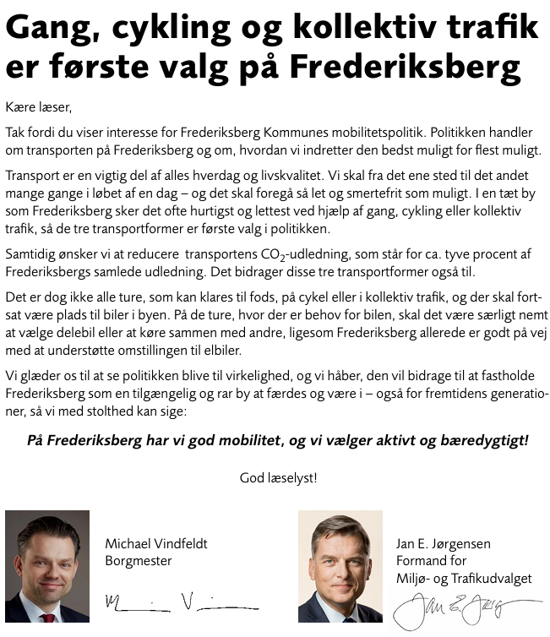
Mobilitetspolitik Frederiksberg 2030

Slide 3

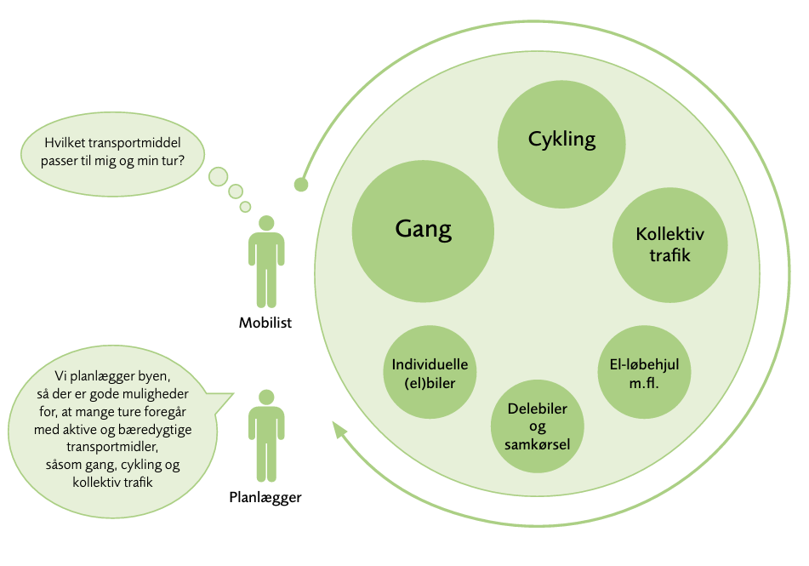
.

Slide 4
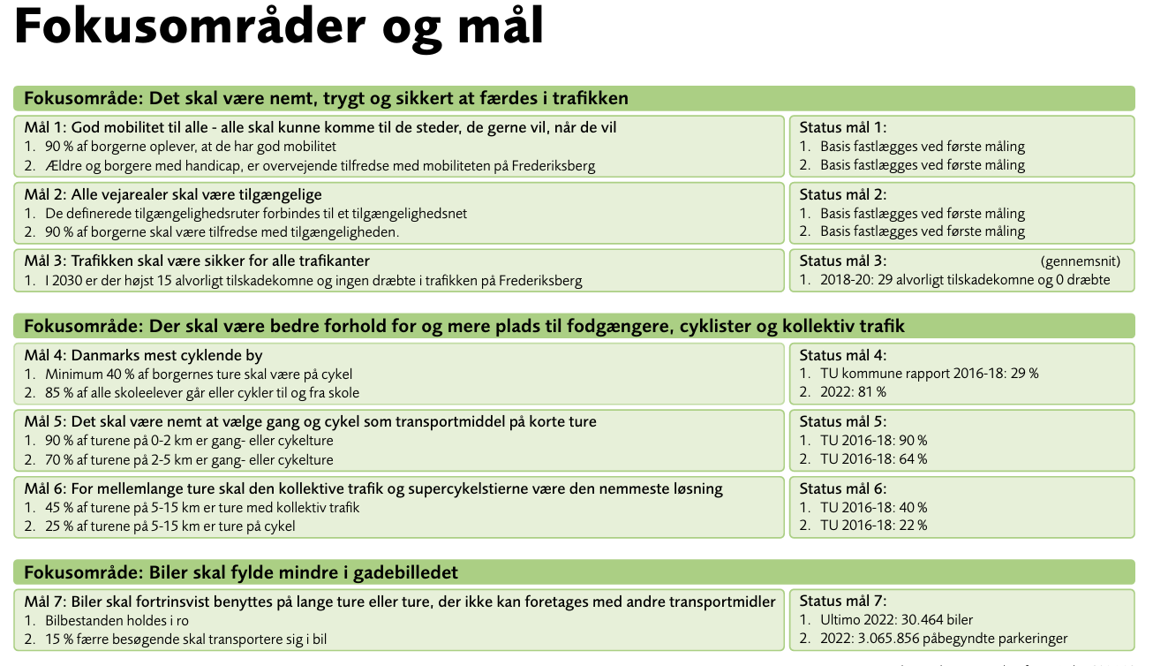
Cykel
Cykel
Cykel
Cykel
Cykel

Slide 5
Syv Fantastiske Formål for arbejdet med cyklisme på Frederiksberg
Marts 2026
Cyklistforbundet - Frederiksberg

Slide 6
De syv mål
En ny ”Grøn Cykelvej” på tværs af kommunen (MF mål 2)
Bredere cykelstier (MF mål 3, 4, 5 og 6)
Frederiksberg Allé som cykelgade (MF mål 3, 4, 5 og 6)
P-plads til ladcykler med mulighed for at låse cyklen (MF mål 4 og 5)
Cykling mod ensretninger (MF mål 2)
Skiltning og afmækning ved vejarbejder (MF mål 2, 3, 4, 5 og 6)
Bedre cykelbaner på brostensbelægninger (MF mål 3 og 4)

Slide 7
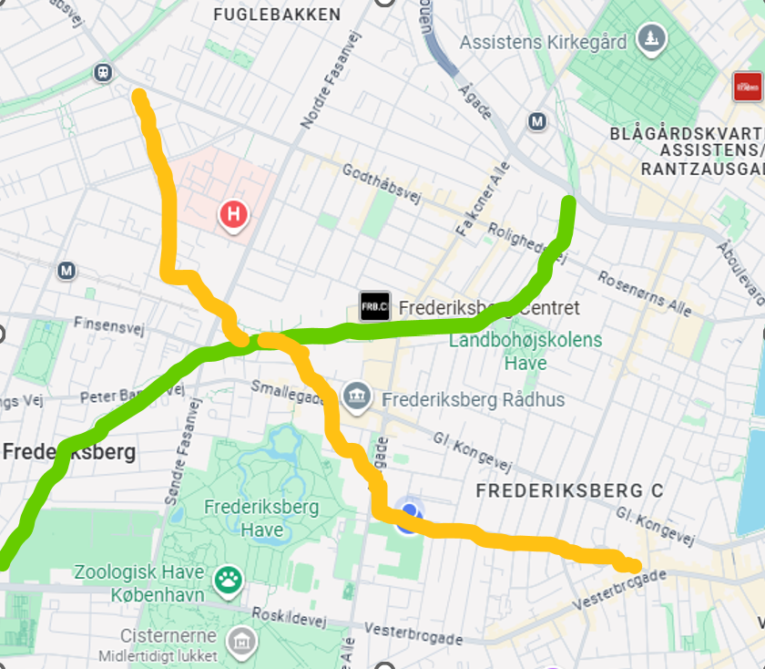

1. Ny Grøn Cykelvej fra Nord til Syd
Hvis mobilitetspolitikken skal opfyldes ved, at der kommer flere cyklister og flere varer transporteres på ladcykler, skal der skaffes bedre plads til cyklerne.
Den største barriere for at folk cykler er utryghed, dels i forhold til biler og dels fordi cyklerne ligger for tæt på cykelstierne.
Cyklisterne er bange for at blive ramt af andre cyklister, bange for at overhale og bange for at stige af og på cyklen.
Den nuværende Grønne sti er stor succes. Cyklister kommer hurtigt og trygt frem.
Vi ønsker at gentage denne succes, med veje der er indrettet primært til cyklister.

Slide 8
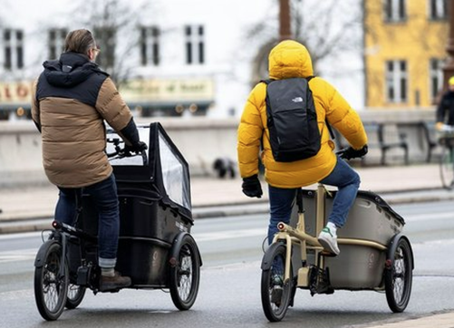
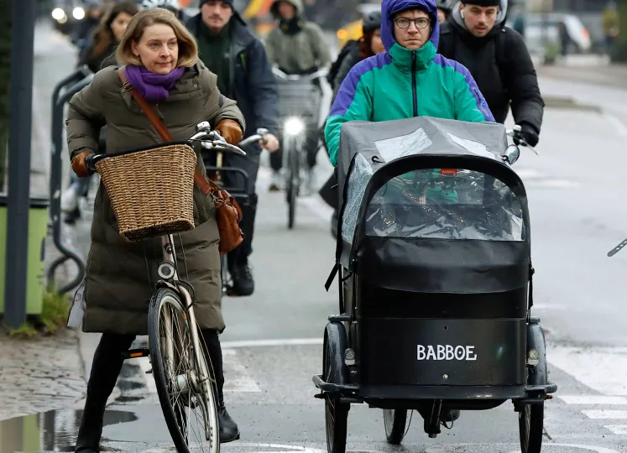
2. Bredere cykelstier
Utryghed er den største barriere for at få folk til at cykle mere. Folk er utrygge ved at cykle og nervøse for at kunne blive ramt af andre cyklister.
Nye cyklister som fx børn, tilflyttere og turister skal have ro og plads til at finde balancen på cyklen.
Cykelstierne skal kunne rumme cykeltrafikken, også i myldretiden. Cyklen skal være et transportmiddel til og fra arbejde.
Brede cykelstier giver et bedre flow i trafikken.
Cykelstierne skal kunne rumme de store cykeltyper, som fx cargo bikes og ladcykler.

Slide 9
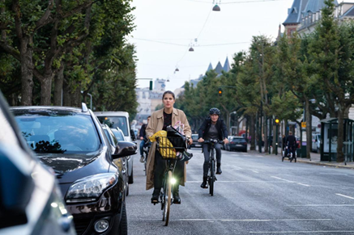
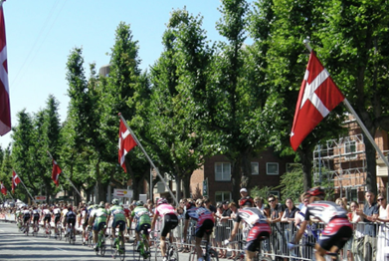
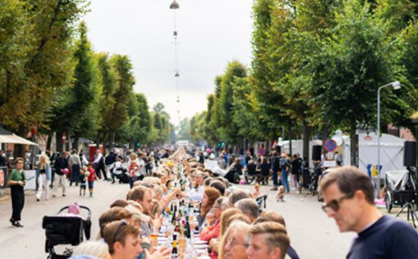
3. Frederiksberg Allé som cykelgade
Frederiksberg Allé bør anlægges til primært at være til gang, cykler og busser.
Frederiksberg Allé er alt for farlig for cyklister i sin nuværende form, så en ændring skal ske. Det er ikke bæredygtigt at indrette det offentlige rum ud fra bilisme, og det er ikke en del af kommunens mobilitetspolitik.
Frederiksberg Allé som cykelgade vil indgå i sammenhængende Grøn cykelvej
Cykelgade på Frederiksberg Allé vil tage presset af cykelstierne på Gammel Kongevej

Slide 10
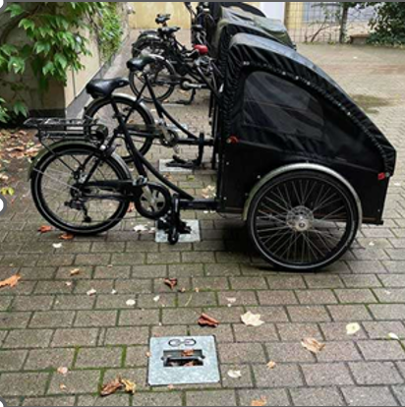
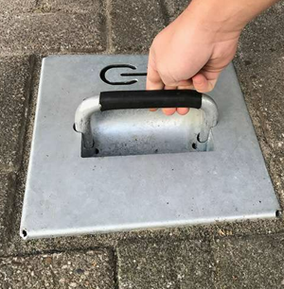
4. P-plads til ladcykler med låsemulighed
P-pladser bør forsynes med ‘låseanker’ i jorden, så de både kan anvendes af biler og ladcykler.
Kommunen mangler plads til at parkere ladcykler, hvor de kan låses til nagelfast enhed.
Børnefamilier undlader at anskaffe en ladcykel af frygt for at den bliver stjålet.
Cykler må gratis parkeres på P-pladser.
En ladcykel kan erstatte en bil i byen.

Slide 11
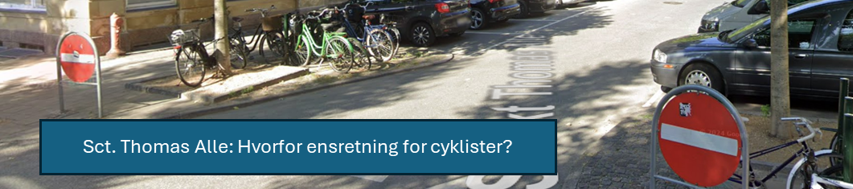
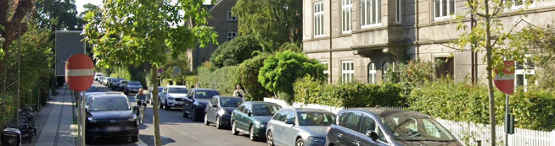
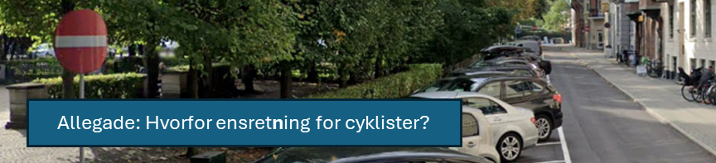
5. Cykling mod ensretning
Cykelvejene på Frederiksberg kan forøges med mange kilometer, hvis man tillader at cykle mod ensretningen.
Ensretningen synes at være møntet på biltrafik.
Sct. Knuds Vej: Hvorfor ensretning for cyklister?

Slide 12
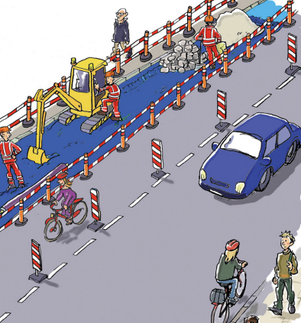

6. Afmærkning og skiltning ved vejarbejder
Der bør altid etableres en midlertidig cykelbane, ved arbejder på cykelsti.
Skilt med ‘Stå af og træk’ bør ikke bruges. At trække med ladcycler er ikke realistisk. De er for tunge og fylder for meget.
Fodgængere og cykler har 1. og 2. prioritet i kommunens mobilitetspolitik, og bør derfor prioriteres plads ved vejarbejder. Kørebanen kan evt. indskrænkes.
Skilte bør være målrettet cyklister fx med korrekt angivelse af om en vej er spærret for cyklister.

Slide 13
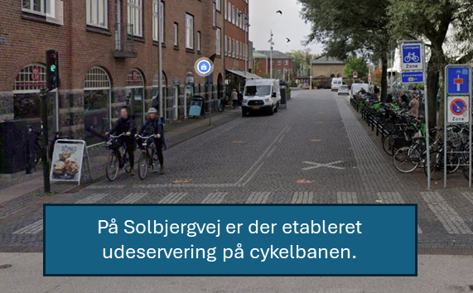
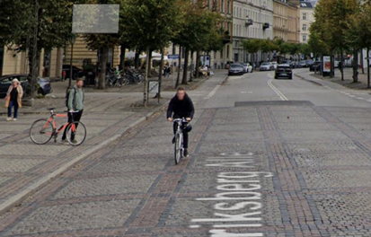
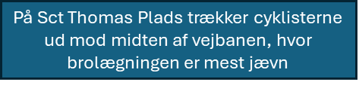
7. Bedre cykelbaner på brostensbelægninger
Brosten er meget ubehagelige og kan være farlige at cykle på.
    De er ubehagelige, fordi man bliver godt rystet.
    De kan være farlige fordi fx cykelkurv og tasker kan hoppe af og ‘spænde ben’ og fordi cyklen slinger, så cyklister kan ramme hinanden.
Fx bør der slibes cykelbaner over Sct Thomas Plads og afslibning bør være bredere på Solbjergvej.

Slide 14
Generalforsamling 25. marts 2026
Valg af dirigent
Bestyrelsens beretning
Regnskab
Indkomne forslag
Valg til bestyrelsen
Valg af suppleant
Valg af formand
Valg af delegerede til cyklistforbundets landsmøde
Valg af revisor og revisorsuppleant
Fremtidig virksomhed
Eventuelt

Slide 15
Beretning 2026
Udadvendte aktiviteter:
Det Grønne Råd
Grønne Dage
Facebook
Konference om tryghed på cykel
Cyklet med politikere op til kommunalvalg
Julekort til politikere
Møder med politikere
Møder med embedsmænd
Indre aktiviteter:
Afklaret strategi for vores indsatser – de skal rettes mod beslutningstagere
Afklaret konkrete indsatser som vi vil arbejde mod – Syv fantastiske formål
Afklaret kommunikative virkemidler – Tale ind i Veje til mere tryghed på cyklen

Slide 16
Beretning 2026
Fejlede indsatser:
Under overskriften ÅRETS CYKELDYNAMO skrev bestyrelsen den 30. juni 2025 til Cyklistforbundet:
”Vi ønske at indstille:
Navn: Jørgen Badsberg
Afdeling: Frederiksberg
Begrundelse: Jørgen har et stort hjerte for Cykling Uden Alder. Han har trofast kørt med pensionister i en rickshaw en gang om ugen i omkring 15 år. På et tidspunkt havde han oven i købet et profilbillede på Facebook af sig selv på cykel med to pensionister.
Hvorfor prisen lige nu: Jørgen fyldte 75 år for et par uger siden og ønskede sig ingen gaver, men et beløb doneret til foreningen Cykling Uden Alder. Det synes vi var meget fint gjort af Jørgen.
Baggrund: Jørgen er en rigtig cykelentusiast og har gjort et stort arbejde for Cyklistforbundet. I de seneste 15 år har Jørgen været i bestyrelsen i afdelingen på Frederiksberg. Ved årets generalforsamling havde Jørgen besluttet sig for at stoppe, men på selve generalforsamlingen ombestemte han sig, og til alles store glæde fortsatte han i bestyrelsen i endnu en periode - det er vi meget taknemmelige for.
Bagsiden: Cyklingen har også været hård ved Jørgen. Han bruger altid cykelhjelm - lige på nær en enkelt aften, hvor Jørgen falder på cyklen og får åbent kraniebrud. Efter uheldet fortsatte Jørgen på arbejdsmarkedet i et fleksjob til han kunne gå på pension.
Vi ønsker inderligt at prisen går til Jørgen - og at han kan være det gode eksempel, så andre også vil bytte gaver for en donation til Cykling Uden Alder. Jørgen har i sandhed været en dynamo, der sørger for at alle - uanset alder - kommer ud og får sig en cykeltur
Med venlig hilsen
Bestyrelsen på Frederiksberg
Vivi, Jette, Ulla og Claus”

Slide 17
Regnskab
Udgifter: | B2026 | R2025
Frederiksberg Dagene | 500 | 622
Møde med politikere | 300 | 78
Cykeltur med forvaltningen | 200
Grønne dage | 200
Bårebuket Henning Pape |  | 400
Generalforsamling 2025:
Foredrag Emma Lund |  | 2.500
Annoncering Facebook Frederiksberg |  | 1.875
Lokaleleje | 300
Repræsentation, gaver m.m. | 300 | 517
Drikkevarer | 200 | 160
I alt | 2.000 | 6.152

